Slide 1

Муниципальное дошкольное образовательное
автономное учреждение
«Детский сад № 46 общеразвивающего вида
с приоритетным осуществлением
художественно-эстетического развития воспитанников
«Фантазеры» г. Орска
Физкультурно-оздоровительная работа
в средней группе «Неваляшки»
Выполнила:
воспитатель в.кв.к.Медведева А.В.

Slide 2

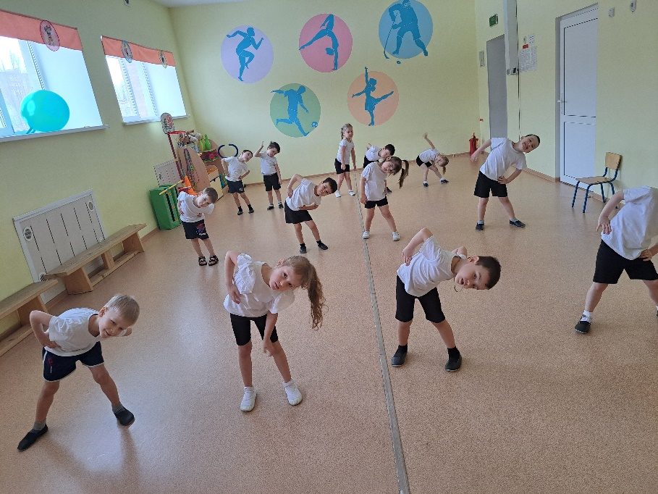
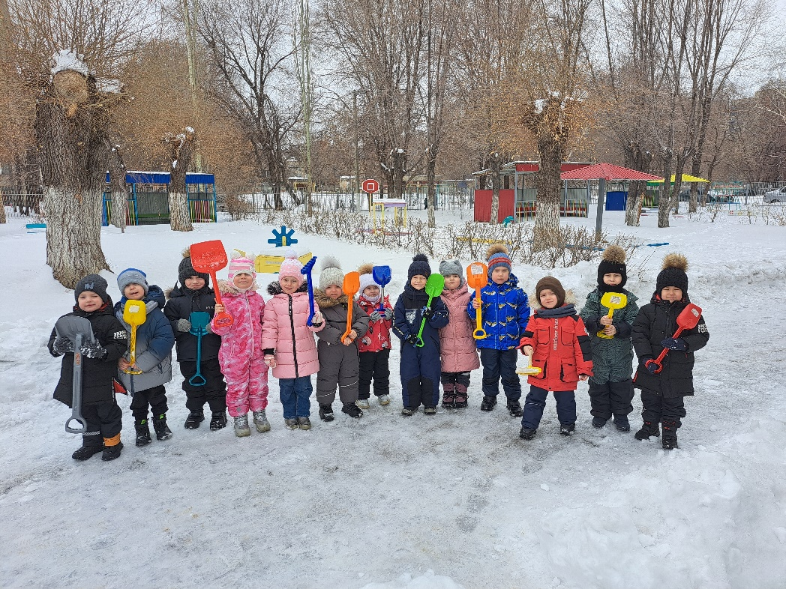
Физкультурно-оздоровительная работа
Это комплекс мероприятий, проводимых сотрудниками образовательного учреждения, направленных на укрепление и сохранение физического и психического здоровья и оздоровление организма ребенка.

Slide 3

Цель.
Цель физкультурно-оздоровительной работы в детском саду - создание благоприятных условий для полноценного проживания ребенком дошкольного детства, формирование основ базовой культуры личности, всестороннее развитие психических и физических качеств в соответствии с возрастными и индивидуальными особенностями, подготовка ребенка к жизни в современном обществе.

Slide 4
Основные задачи :
воспитание потребности в здоровом образе жизни;
развитие физических качеств в соответствии с возможностями и состоянием здоровья ребенка;
создание условий для реализации потребности в двигательной активности в повседневной жизни;
выявление интересов, склонностей и способностей детей в двигательной деятельности и реализация их через спортивно-оздоровительную активность;
приобщение родителей к оздоровительной работе с детьми с помощью спортивных праздников, соревнований и т.д.

Slide 5
Решая основные задачи по физкультурно-оздоровительной работы с детьми, ежедневно во всех группах должны применяются разные формы двигательной активности:
Физкультурные занятия
Утренняя гимнастика
Двигательная деятельность
Прогулка
Гимнастика пробуждения
Рациональное и сбалансированное питание
Спортивные досуги, праздники
Традиционные формы работы для расширения кругозора детей
Просветительская работа с семьями воспитанников

Slide 6
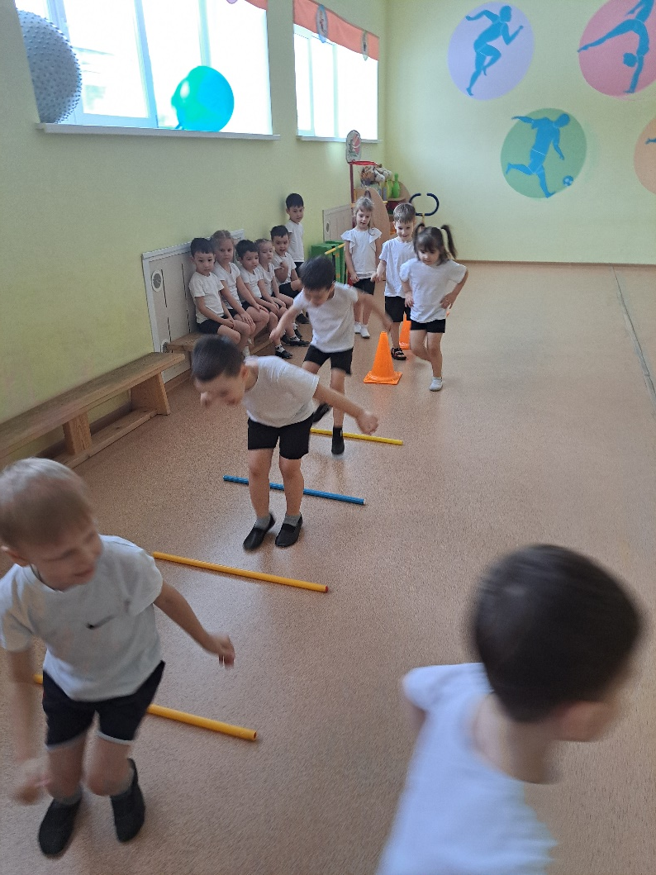
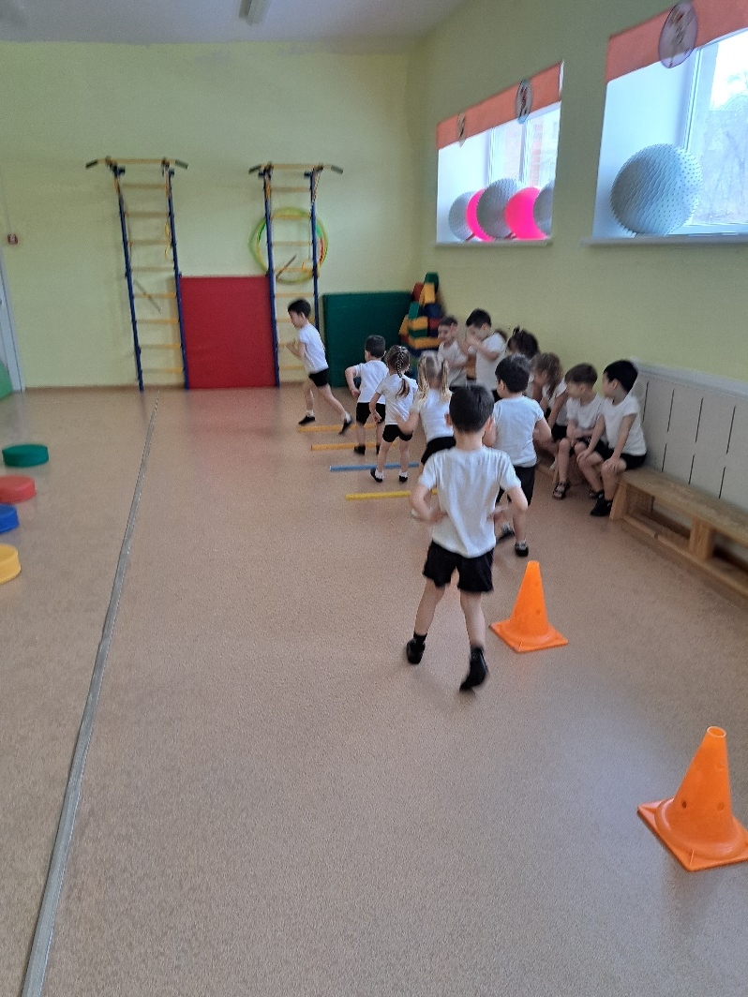
Физкультурное занятие.
Является основной формой двигательной активности.

Slide 7
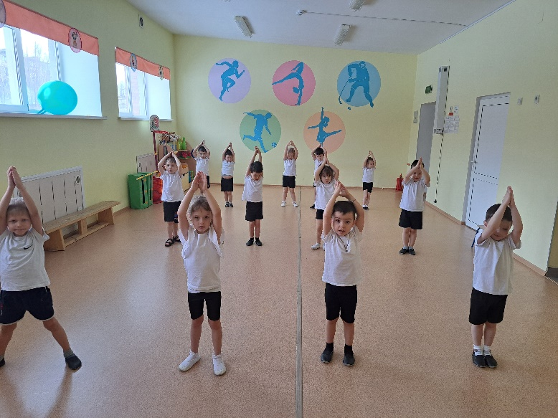
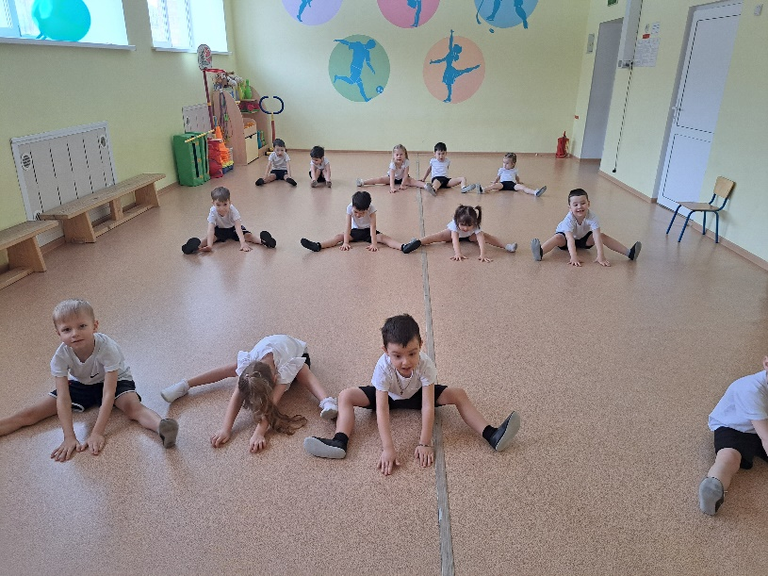
Утренняя гимнастика
Проведение комплекса утренней гимнастики с элементами дыхательной гимнастики, которая направлена на оздоровление, укрепление, повышение функционального уровня систем организма, развитие физических качеств и способностей детей, закрепление двигательных навыков.

Slide 8
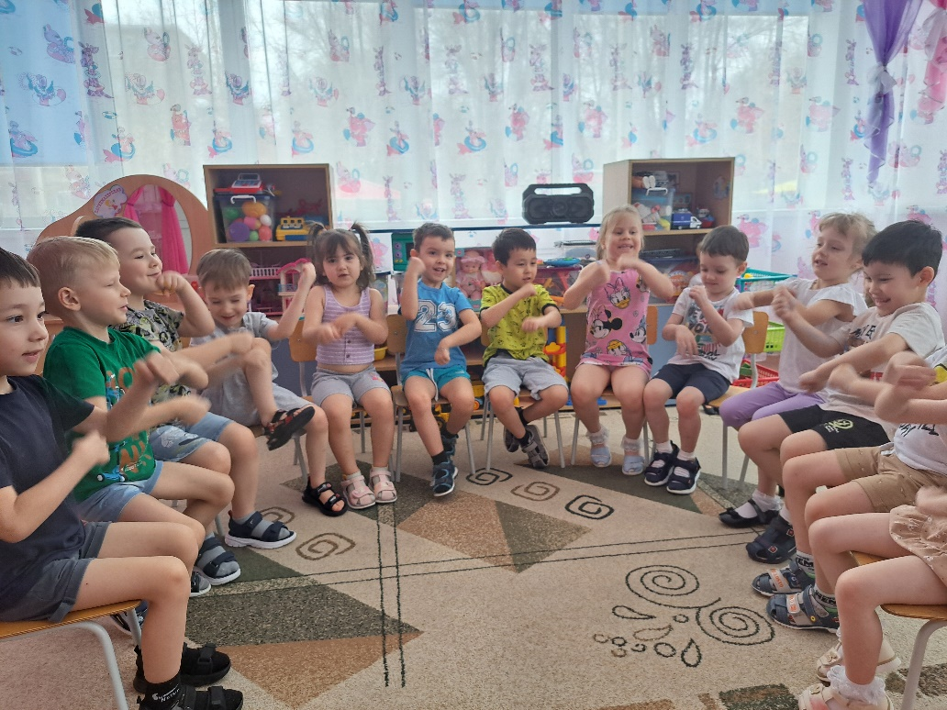
Двигательная деятельность
Организация занимательной двигательной деятельности различного типа — это пальчиковые игры и упражнения, которые используются во всех видах деятельности, что позволяет детям снять утомление, активизировать их внимание, повысить умственную работоспособность.

Slide 9

Прогулка
Организация подвижных игр, физических упражнений, оздоровительного бега на прогулке – эта форма работы направлена на улучшение общей физической подготовленности, на удовлетворение биологической потребности в движениях.

Slide 10
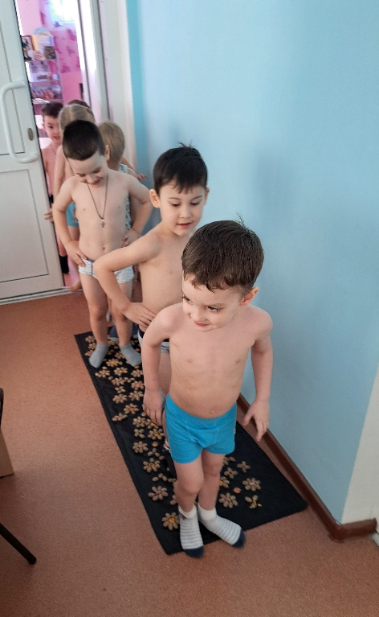
Гимнастика пробуждения
Проведение бодрящей гимнастики после дневного сна — целью, которой является поднять настроение и мышечный тонус детей. Первая часть гимнастики — упражнения в постели, вторая часть — корригирующие упражнения, направленные на профилактику плоскостопия и нарушения осанки, третья часть — закаливающие процедуры.

Slide 11
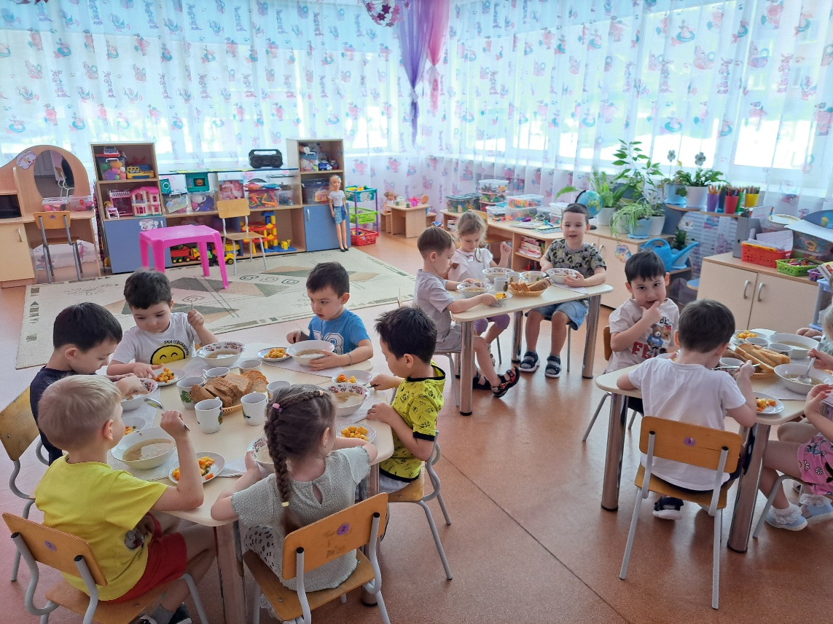
Рациональное и сбалансированное питание
Организованный здоровый сон — осуществляется для оздоровления детей, повышения защитных свойств организма проводится витаминизация блюд, включаются в рацион питания натуральные соки, салаты, свежие фрукты.

Slide 12
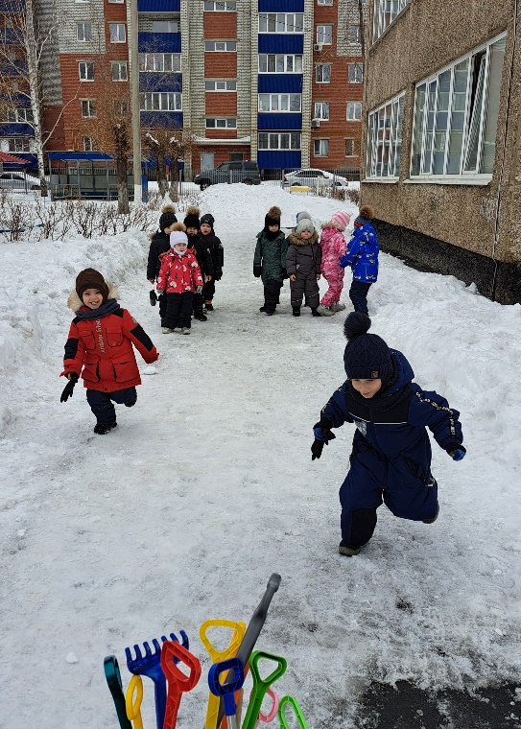
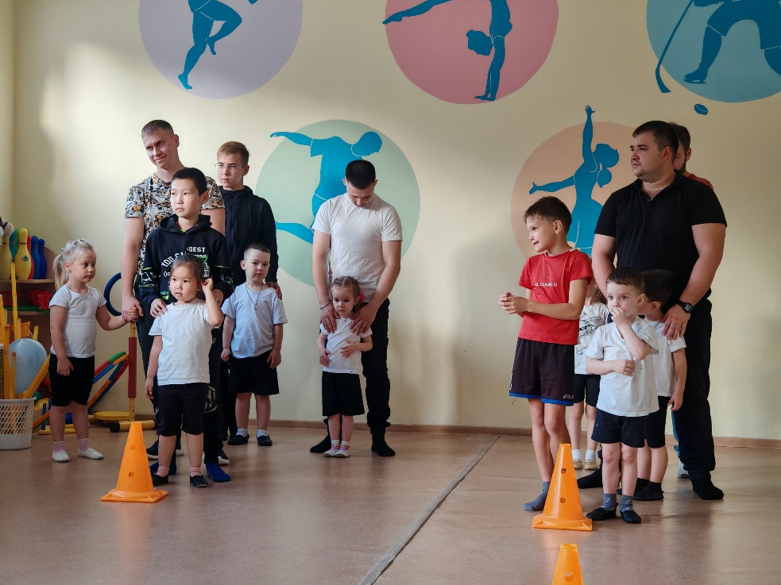
Спортивные досуги, праздники
Развивают сообразительность, смекалку, воображение и творчество, и объединяют все потребности ребенка в движении и эмоциональном восприятии жизни. Целью таких праздников является активное участие детского коллектива группы, родителей, посредством чего выявляются двигательная подготовленность детей, умение проявлять физические качества в необычных условиях и игровых ситуациях.

Slide 13
Традиционные формы работы для расширения кругозора детей
Для расширения кругозора детей о здоровом образе жизни используются традиционные формы работы с детьми: — сюжетно- ролевые игры; — настольные и дидактические игры; — чтение художественной литературы;
— разучивание загадок о частях тела, пословиц о здоровье.

Slide 14

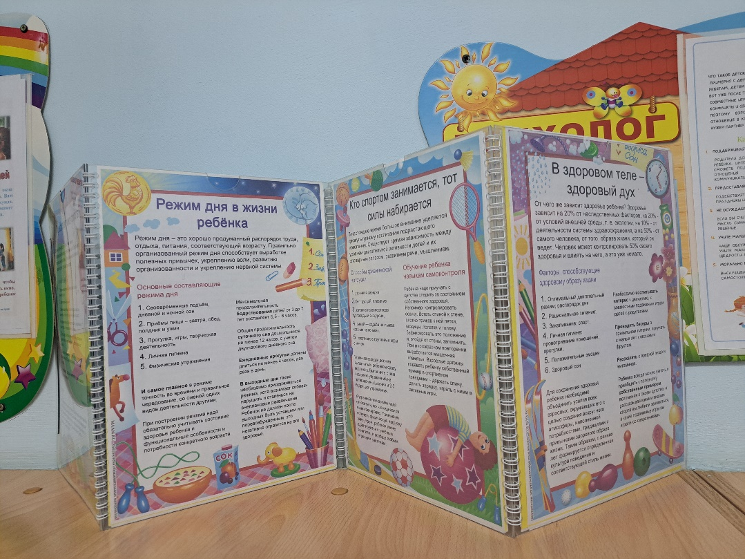
Просветительская работа с семьями воспитанников
Эффективность работы по укреплению здоровья детей зависит от четкой слаженной работы с родителями. Опыт показывает, что ни одна, даже самая лучшая физкультурно-оздоровительная программа не сможет дать полноценных результатов, если она не решается совместно с семьей.

Slide 15
Таким образом, можно сказать, что только круглогодичный, системный подход к организации физкультурно - оздоровительных, лечебно-профилактических мероприятий позволит эффективно способствовать укреплению и сохранению здоровья воспитанников, даст позитивную динамику оздоровления детского организма, позволит достичь положительных результатов: повышения уровня физической подготовленности, положительную динамику в распределении по группам здоровья, профилактику и коррекцию отклонений физического развития воспитанников повышению двигательной деятельности каждого ребенка, его всестороннему психофизическому развитию.

